Slide 1
ISPITIVANJE MATERIJALA METODAMA BEZ RAZARANJA

Slide 2
Ispitivanje materijala metodama sa razaranjem
Služi za određivanje mehaničkih i tehnoloških karakteristika materijala.
Da bi se sprovelo ispitivanje prvo se moraju napraviti uzorci/epruvete, a zatim se uzorci moraju oštetiti (deformisati i/ili polomiti) radi određivanja karakteristika materijala.

Slide 3
Metode ispitivanja materijala sa razaranjem
Ispitivanje zatezanjem (R_{e}, R_{p0,2}, R_{m}, A, Z)
Ispitivanje na pritisak (R_{pe}, R_{pp0,2}, R_{pm}, δ, Ψ)
Određivanje modula elastičnosti zatezanjem (E)
Ispitivanje na zamor (R_{D}, da/dN...)
Tehnološka ispitivanja
Ispitivanje tvrdoće (HB, HV, HRB, HRC, HP, HS, HK)
Ispitivanje žilavosti (KV, KU)
Ispitivanje na puzanje (R_{t/T}, R_{t}, R_{ε/t/T})

Slide 4
Uzroci nastajanja nesavršenosti u materijalima
Procesi proizvodnje materijala
Procesi prerade / obrade / oblikovanja
Eksploatacija (uticaji opterećenja, temperature, radne sredine...)
Notes:
Ne postoje savršeni materijali. Nesavršenosti u materijalima uzrokovane su:
procesima proizvodnje,
procesima prerade/obrade/oblikovanja i
eksploatacijom.

Slide 5
Gruba klasifikacija nesavršenosti u materijalima
Mikro nesavršenosti
(MM1)
(Geometrijske) makro nesavršenosti
mnogo različitih tipova!!!
linijske greške (dislokacije)
površinske greške (granice zrna)
termin makro ne mora da znači da su vidljive golim okom, već da nisu na atomarnom nivou
tačkaste greške (npr. vakansije)

Slide 6
Diskontinuiteti
Makro nesavršenost koja predstavlja značajan prekid ili narušavanje uobičajene fizičke strukture u materijalu uobičajeno se naziva diskontinuitet.
Geometrijska odstupanja od zahtevanih oblika i diskontinuiteti pod određenim uslovima (pod dejstvom opterećenja, temperature, radne sredine...) mogu dovesti do narušavanja integriteta konstrukcije.
Ne predstavlja svako odstupanje od zahtevane geometrije, niti svaki diskontinuitet u materijalu opasnost za integritet konstrukcije!

Slide 7
Ispitivanja materijala metodama bez razaranja (IBR)
Non-destructive testing/evaluation/examination/inspection (NDT / NDE / NDI)
Ispitivanja materijala metodama bez razaranja podrazumevaju detekciju i ocenu geometrijskih odstupanja i diskontinuiteta pozicioniranih na površini i u unutrašnjosti materijala, pri čemu se materijal ni na koji način ne oštećuje.
Ova ispitivanja primenjuju se tokom proizvodnje, radi obezbeđenja zahtevanog kvaliteta mašinskih delova i konstrukcija i tokom eksploatacije, jer određena geometrijska odstupanja i diskontinuiteti mogu nastati tokom upotrebe materijala i uticati na integritet konstrukcije.

Slide 8
Metode ispitivanja materijala bez razaranja
Standardne metode ispitivanja materijala bez razaranja:
  vizuelno ispitivanje (VT)
  ispitivanje tečnim penetrantima (PT)
  ispitivanje magnetnim česticama (MT)
  ispitivanje vrtložnim strujama (eddy current, ET)
  ispitivanje ultrazvukom (UT)
  industrijska radiografija (RT)
  infracrvena termografija (TT)
  ispitivanje mernim trakama (strain gauge testing, ST)
  ispitivanje akustičnom emisijom (AT)
  ispitivanje nepropusnosti (leak testing, LT)

Slide 9
Metode ispitivanja materijala bez razaranja
Za ispitivanje površine materijala, radi detekcije i ocene geometrijskih nesavršenosti i diskontinuiteta primenjuju se sledeće metode:
  Vizuelno ispitivanje (obuhvata i kontrolu oblika i dimenzija)
  ispitivanje tečnim penetrantima
  ispitivanje magnetnim česticama
  ispitivanje vrtložnim strujama
Za ispitivanje unutrašnjosti (zapremine) materijala, radi detekcije i ocene diskontinuiteta primenjuju se sledeće metode:
  ispitivanje ultrazvukom (koristi se i za merenje debljine)
  industrijska radiografija

Slide 10
Metode ispitivanja materijala bez razaranja
infracrvena termografija
  merenje temperature
  provera izolacije
  provera zaptivenosti / nepropusnosti
ispitivanje mernim trakama
  merenje napona i deformacija
ispitivanje akustičnom emisijom
  praćenje nastajanja i razvijanja/propagacije diskontinuiteta
ispitivanje zaptivenosti / nepropusnosti
  ispitivanje pritiskom
  ispitivanje pomoću pene/mehurića

Slide 11
Poređenje sa medicinskim ispitivanjima
Medicinska ispitivanja
Ispitivanja materijala
invazivne metode
  npr. vađenje krvi, laboratorijskim ispitivanjem određuju se kvantitativni pokazatelji.
neinvazivne metode
  npr. ispitivanje ultrazvukom, radiološka snimanja, skeneri - magnetne rezonance... otkrivanje promena na tkivu (vrsta, pozicija, dimenzije, benigno/maligno)
ispitivanja sa razaranjem
  npr. ispitivanje tvrdoće, laboratorijskim ispitivanjem određuje se kvantitativni pokazatelj.
ispitivanja bez razaranja
  ispitivanje ultrazvukom, insdustrijska radiografija... otkrivanje makro nesavršenosti u materijalima (vrsta, pozicija, dimenzije, dozvoljena/nedozvoljena).

Slide 12
Diskontinuiteti i indikacije diskontinuiteta
Jedino pri vizuelnom ispitivanju uočavaju se diskontinuiteti i to oni koji se nalaze na površini materijala i koji su vidljivi golim okom.
Kod ostalih metoda koje služe za detekciju i ocenu diskontinuiteta na površini (PT i MT) i u unutrašnjosti (UT i RT) materijala, zaključak o postojanju diskontinuiteta donosi se posredno, na osnovu formiranih indikacija.
Indikacija predstavlja “sliku” diskontinuiteta.

Slide 13
Nesavršenosti i diskontinuiteti u zavarenim spojevima
Klasifikacija nesavršenosti u zavarenim spojevima izvedenim topljenjem metala (EN ISO 6520-1):
  Prsline
  Šupljine
  Čvrsti uključci
  Nedostaci spajanja i penetracije
  Nesavršenosti oblika i dimenzija
  Ostale nesavršenosti i diskontinuiteti (koji se ne mogu klasifikovati u prethodnih pet kategorija)

Slide 14
Vizuelno ispitivanje
Direktno vizuelno ispitivanje – nema transformacije svetlosti od površine koja se posmatra do oka ispitivača (pomoćna sredstva: lupe, šabloni, lenjiri, endoskopi, boroskopi, fibroskopi...)
Indirektno vizuelni ispitivanje – svetlost sa površine koja se ispituje ne dolazi direktno do oka ispitivača (npr. posmatranje unutrašnjosti cevi pomoću fibroskopa na čijem vrhu je postavljena kamera). Drugi primer je ocena na osnovu prethodno napravljenih fotografija i slično.

Slide 15
Vizuelno ispitivanje zavarenih spojeva
Čišćenje površina (lice i naličje zavarenog spoja)
Opšti pregled stanja površine (da li ima smisla ispitivati detalje ukoliko se na prvi pogled vidi da zavareni spoj ne zadovoljava kriterijume prihvatljivosti?)
Uočavanje detalja (geometrijske nesavršenosti i diskontinuiteti) i određivanje vrste
Određivanje položaja u odnosu na početak spoja i u odnosu na podužnu osu spoja
Određivanje međusobnih položaja
Merenje karakterističnih dimenzija
Ocena na osnovu kriterijuma prihvatljivosti za zahtevani nivo kvaliteta

Slide 16
Ocena nesavršenosti (VT)
NESAVRŠENOST
Određivanje vrste, položaja i merenje karakterističnih dimenzija
DOZVOLjENA
NEDOZVOLjENA
(GREŠKA)
Primena kriterijuma prihvatljivosti za zahtevani nivo kvaliteta prema standardu za određeni tip proizvoda
Delovi koji sadrže grešku ne smeju se koristiti ili se greška mora ukloniti reparacijom.
Nakon reparacije ponovo se sprovodi ispitivanje.

Slide 17
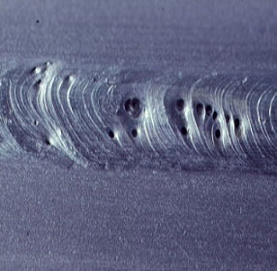
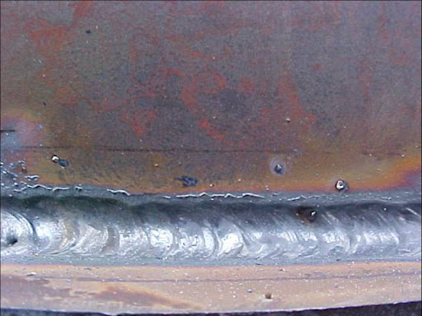
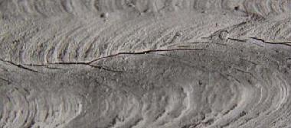
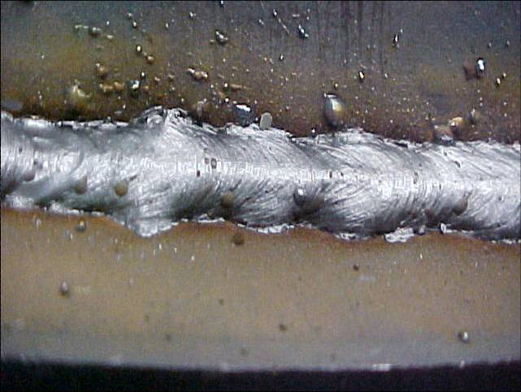
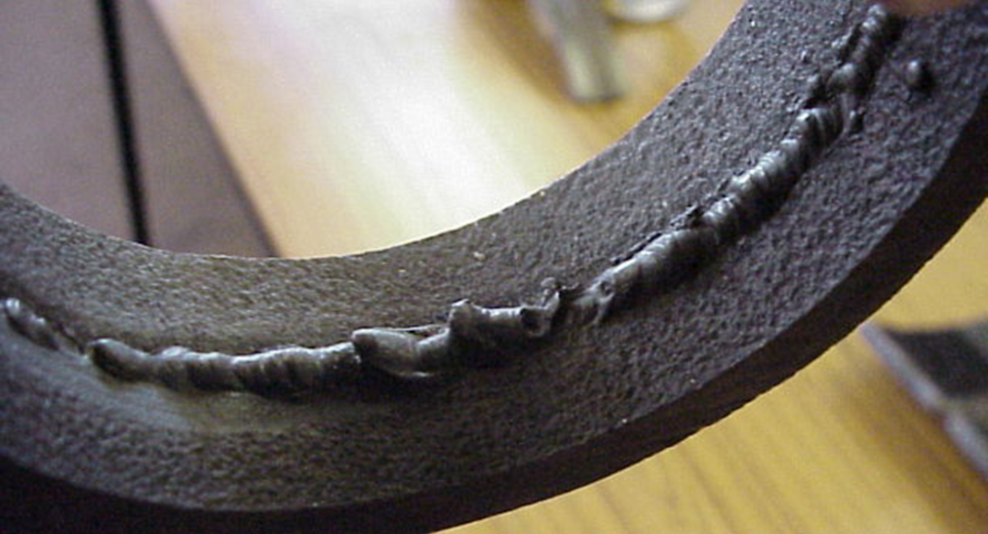
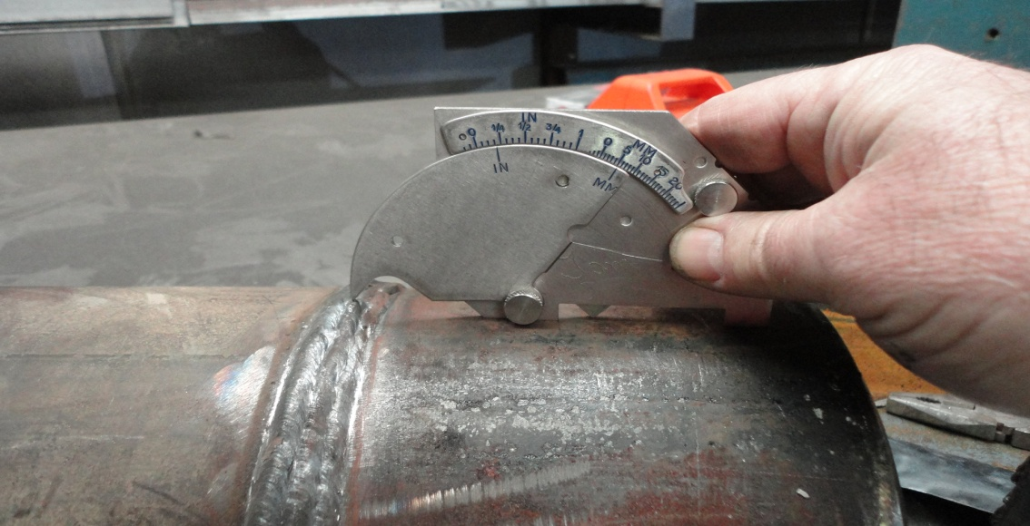
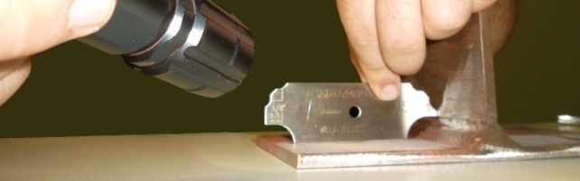
Vizuelno ispitivanje zavarenih spojeva - primeri
POROZNOST
ZAJED
PRSLINE
Nalepljivanje i rasprskavanje
Prekomerna penetracija
Merenje nadvišenja lica šava

Slide 18
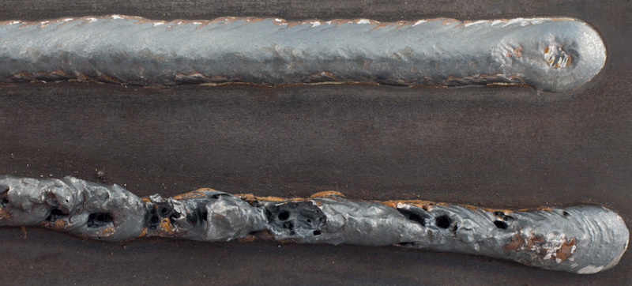
Vizuelno ispitivanje zavarenih spojeva - primer

Slide 19
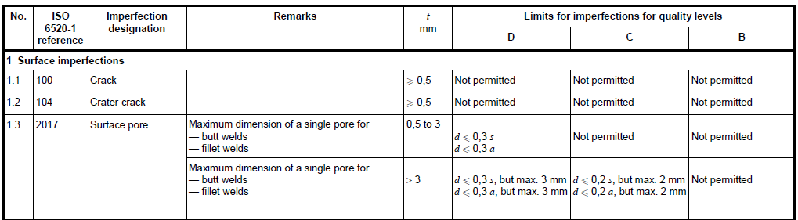
VT – kriterijumi prihvatljivosti - primer
Kriterijumi prihvatljivosti za nesavršenosti u zavarenim spojevima izvedenim topljenjem, za čelične materijale, definisani su u standardu EN ISO 5817.
Na površini zavarenog spoja – na licu, uočena je pora prečnika 1,5mm. Da li je ova pora dozvoljena?
KRITERIJUM: d ≤ 2,6 ali max 2mm! Dozvoljen je prečnik pore do 2mm.
Prihvatljiva je / dozvoljena je jer je prečnik manji od 2mm.
Primer ocene:
sučeoni spoj
debljina osnovnog materijala t = 10mm
osnovni materijal čelik
nominalna debljina zavarenog spoja s = 13mm
zahtevana klasa kvaliteta C

Slide 20
Ispitivanje tečnim penetrantima
Čišćenje površina (lice i naličje zavarenog spoja)
Nanošenje tečnog penetranta
Vreme penetracije (zavisi od temperature)
Međučišćenje – uklanjanje viška penetranta
Sušenje površine
Nanošenje razvijača
Vreme razvijanja
Uočavanje indikacija
Beleženje indikacija (položaj, tip – linijske ili nelinijske, veličina)
Završno čišćenje
Ocena indikacija

Slide 21
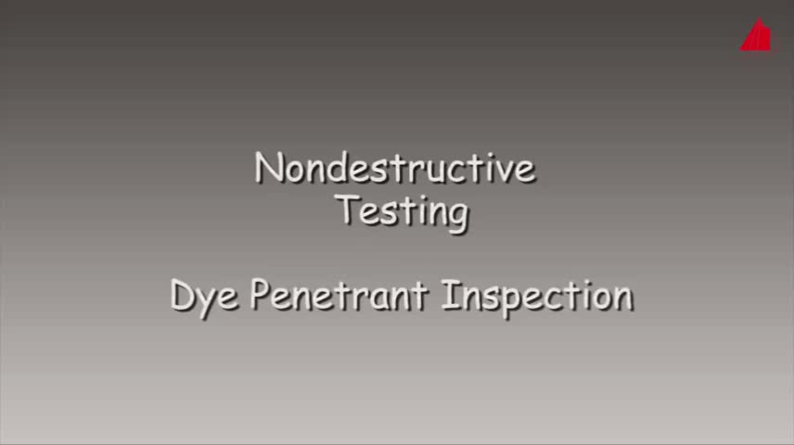
Ispitivanje tečnim penetrantima

Slide 22
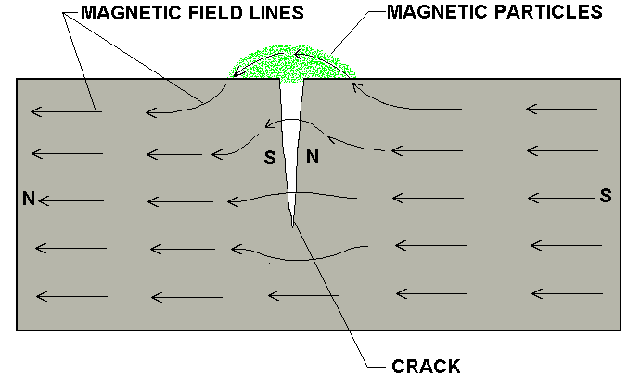
Ispitivanje zavarenih spojeva magnetnim česticama
Čišćenje površina (lice i naličje zavarenog spoja)
Magnetizacija
Nanošenje magnetnih čestica
Uočavanje indikacija
Beleženje indikacija (položaj, tip – linijske ili nelinijske, veličina)
Završno čišćenje
Ocena indikacija

Slide 23
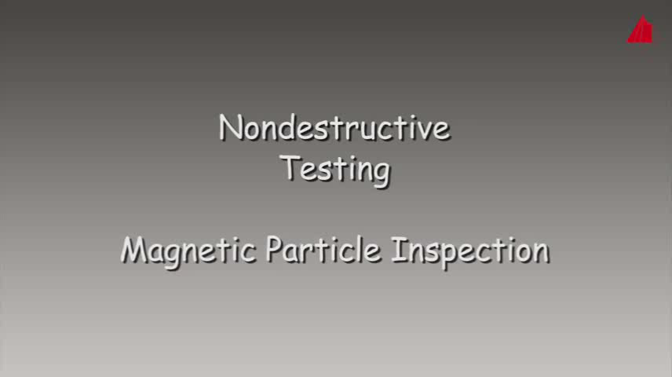
Ispitivanje magnetnim česticama

Slide 24
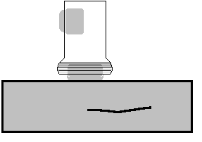
Ispitivanje ultrazvukom
Inicijalni impuls
Eho zadnjeg zida
Eho
diskontinuiteta
0
2
4
6
8
10

Slide 25
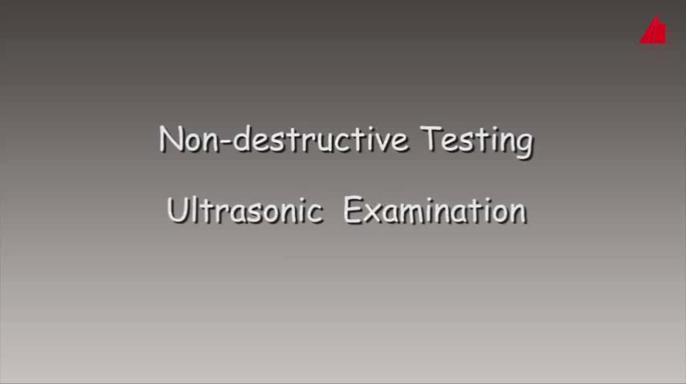
Ispitivanje ultrazvukom

Slide 26
Industrijska radiografija

Slide 27
Klasifikacija i ocena indikacija (PT, MT, RT, UT)
Ocena prihvatljivosti nesavršenosti vrši se posredno na osnovu ocene indikacija!!!
INDIKACIJA
NERELEVANTNA
RELEVANTNA
(potiče od diskontinuiteta)
određivanje tipa, položaja, i merenje veličine
potiče usled geometrije objekta
DOZVOLjENA
NEDOZVOLjENA
(GREŠKA)
potiče usled strukture materijala
mogući su razni drugi uticaji na formiranje nerelevantnih indikacija
lažna
Primena kriterijuma prihvatljivosti za zahtevani nivo kvaliteta prema standardu za odgovarajući tip proizvoda
Delovi koji sadrže grešku ne smeju se koristiti ili se greška mora ukloniti reparacijom. Nakon reparacije ponovo se sprovodi ispitivanje.

